Slide 1


Slide 2
Workshop
Building ELK
Like a Boss
Maio de 2018

Slide 3
CAP 1
Elasticsearch

Slide 4
De onde vem?
Como Funciona?
Do que se alimenta?

Slide 5
About Elastic!

Slide 6
Historico
Shay Banon Procura um motor de busca
so I decided to build an app that my wife could use to capture all the cooking knowledge she was gathering during her chef lessons.

Slide 7

Apache Lucene
Motor de busca escrita em java
A melhor que existe (Segundo a propria elastic)
Utiliza principio de index invertido

Slide 8
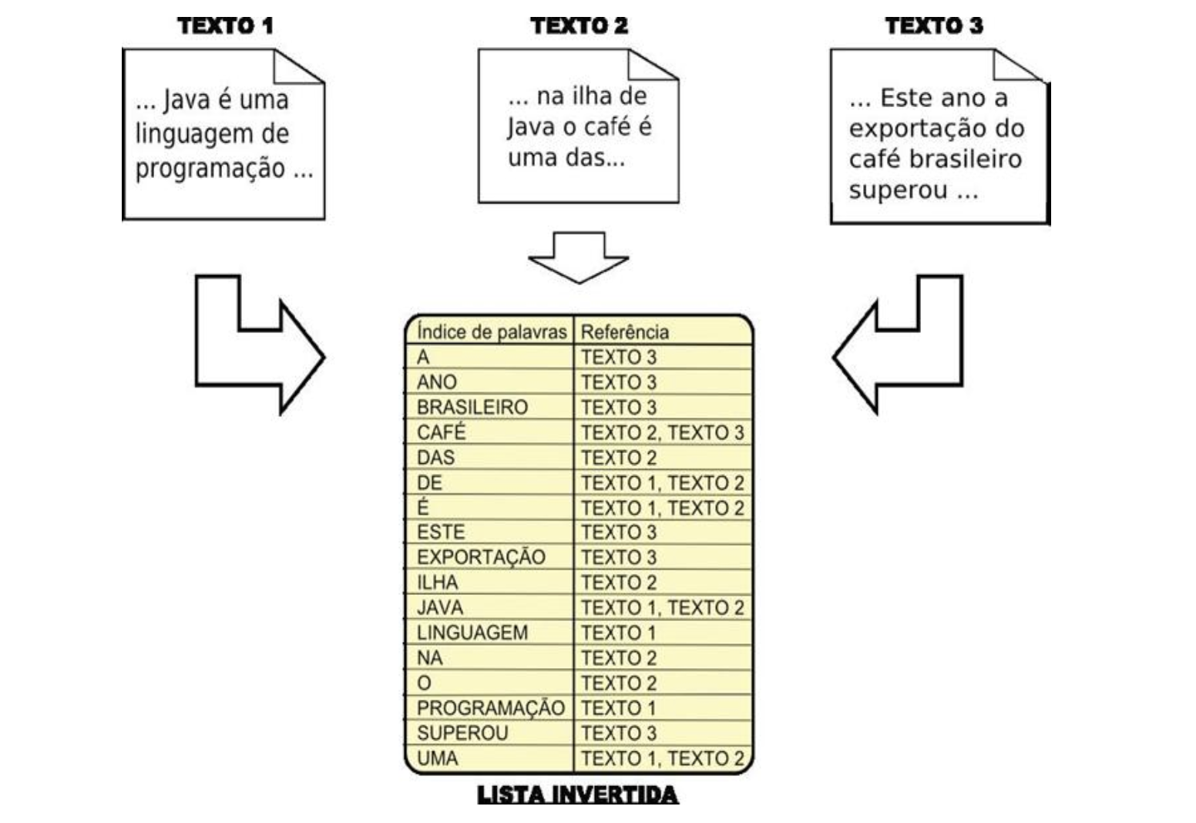
Index O que?

Slide 9
Apache Lucene
Alta complexidade
Disponibilidade

Slide 10
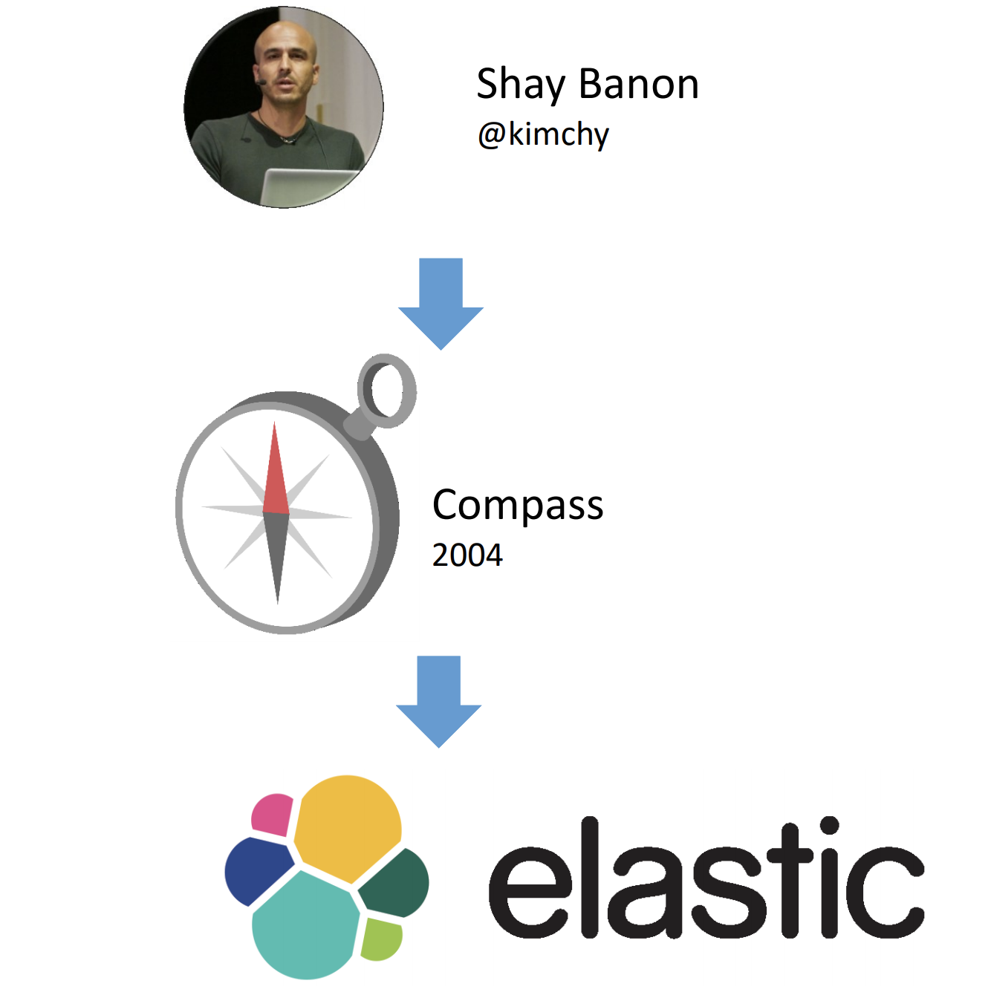
ElasticSearch

Slide 11
ElasticSearch
Um armazenador de documentos real-time distribuido
Um motor de busca distribuido com analise em tempo real
Armazena PB de dados estruturados ou nao

Slide 12
• Wikipedia utiliza Elasticsearch para full-text search com “highlight”, busca conforme se digita, alem de did you mean
• The Guardian cruza logs dos usuarios com de redes sociais, para prover em tempo real a reacao dos usuarios para um novo artigo
• Stack Overflow combina full-text search com geolocation para encontrar questoes relacionadas e respostas
• GitHub usa Elasticsearch para pesquisar em 130 bilhoes de linhas de codigo.

Slide 13
Termos

Slide 14
Documentos
Documentos sao objetos JSON
• _source contem o raw data
• Todo documento possui metadata
• Elasticsearch Datatypes
• String - "Hello!"
• Number - 42 • Geopoint / Geoshape - [52.3751349, 4.8694318]
• Bool - true | false
• Date - 1979-01-10 06:33:03
• IPAddress - 32.149.115.26
• Object - {"person": {"name":"Joe Smith", "age":37} }

Slide 15
Index
Um container leve que agrega dados
Documentos sao “indexados” e apos isso sao buscaveis

Slide 16
Shard
Um shard e um pedaco de um indice no Elasticsearch
• Indexes sao particionados em shards, para serem distribuidos num cluster
• Cada shard e um “Standalone Lucene Index”
• todo index pode ser “shardeado”

Slide 17
Shard
Um shard e um pedaco de um indice no Elasticsearch
• Indexes sao particionados em shards, para serem distribuidos num cluster
• Cada shard e um “Standalone Lucene Index”
• todo index pode ser “shardeado”

Slide 18
Comentários

Slide 19
Comentários

Slide 20
Comentários

Slide 21
Comentários

Slide 22
Valeu galera!

Slide 23





Centro
Av. Presidente Wilson,
231 - 29º andar
(21) 2240-2030
Cidade Monções
Av. Nações Unidas,
11.541 - 3º andar
(11) 4119-0449
Savassi
Av. Getúlio Vargas, 671
Sala 800 - 8º andar
(31) 3360-8900
www.concrete.com.br

